Slide 1
CAMPO
Exploración y conocimiento del mundo
ASPECTO
Cultura y vida social

Slide 2
COMPETENCIA Participa en actividades que le hacen comprender la importancia de la acción humana en el mejoramiento de la vida familiar, en la escuela y en la comunidad.
APRENDIZAJES ESPERADOS
Conversa sobre las tareas-responsabilidades que le toca cumplir en casa y en la escuela, y por qué es importante su participación en ellas.
Indaga sobre las actividades productivas a que se dedican los adultos de su familia y comunidad, con las características de su entorno natural y social.
Establece relaciones entre el tipo de trabajo que realizan las personas y los beneficios que aporta dicho trabajo a la comunidad.

Slide 3
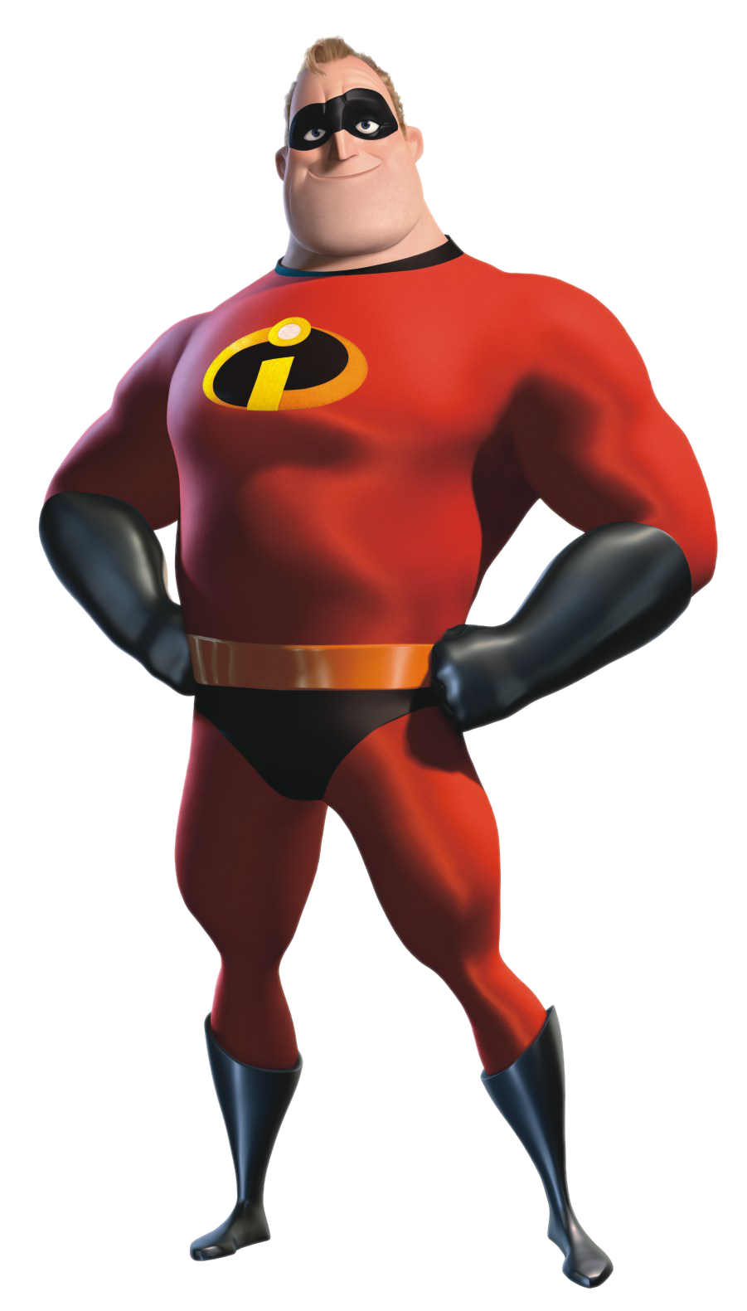
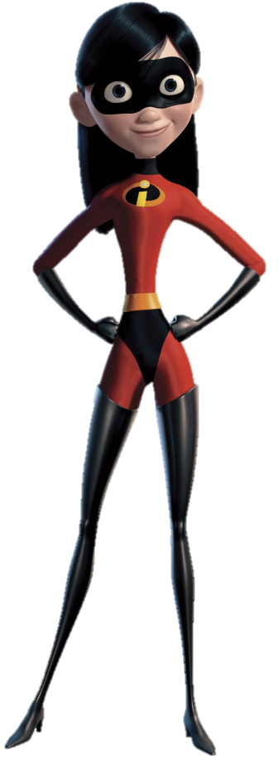
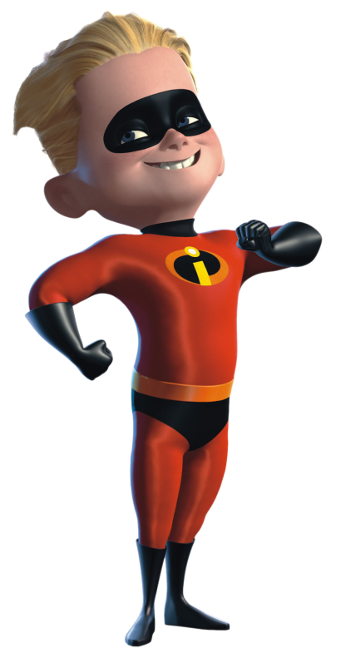
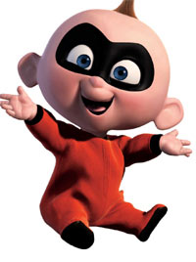

Slide 4
